Slide 1

Este viaje va a comenzar…
Les invitamos a montarse en su vehículo, colocarse el cinturón, encender su radio
y tomar el volante

Slide 2


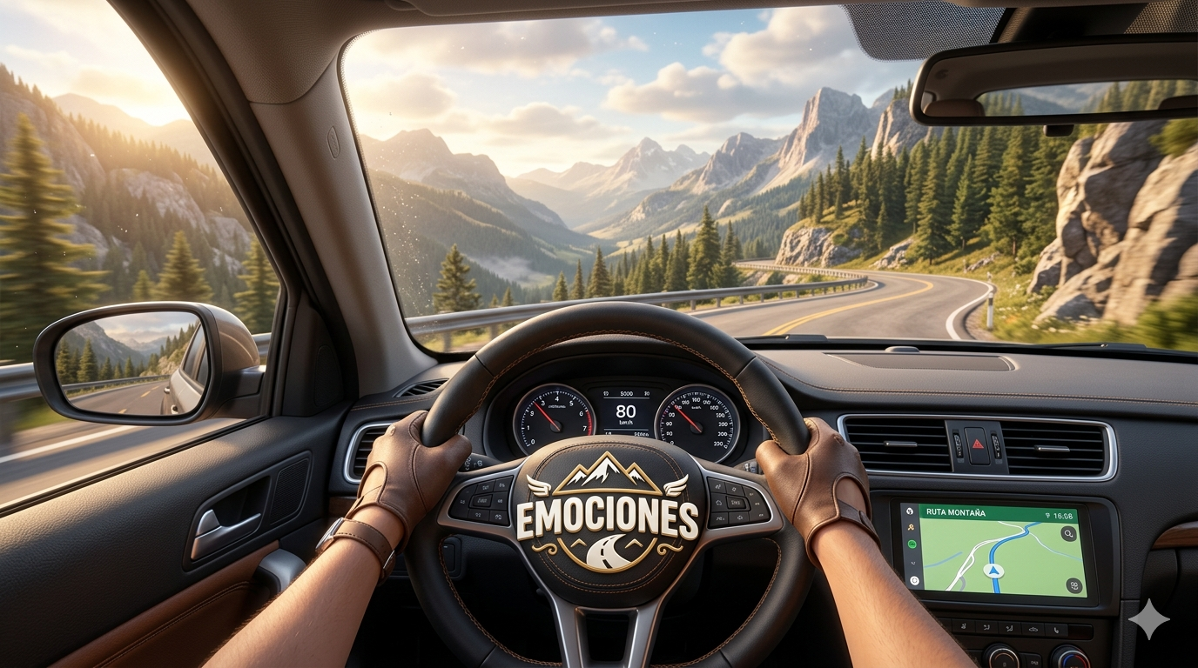
Al Volante de mis Emociones
Conferencia para “conducir” mejor tus emociones
y disfrutar la vida

Slide 3

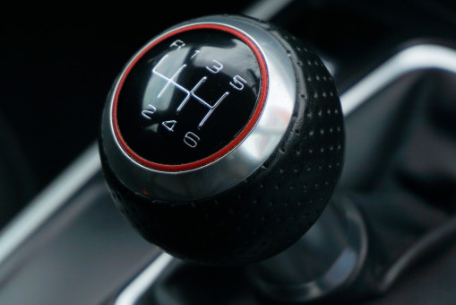
Pasemos los cambios
Primera, segunda, tercera…

Slide 4
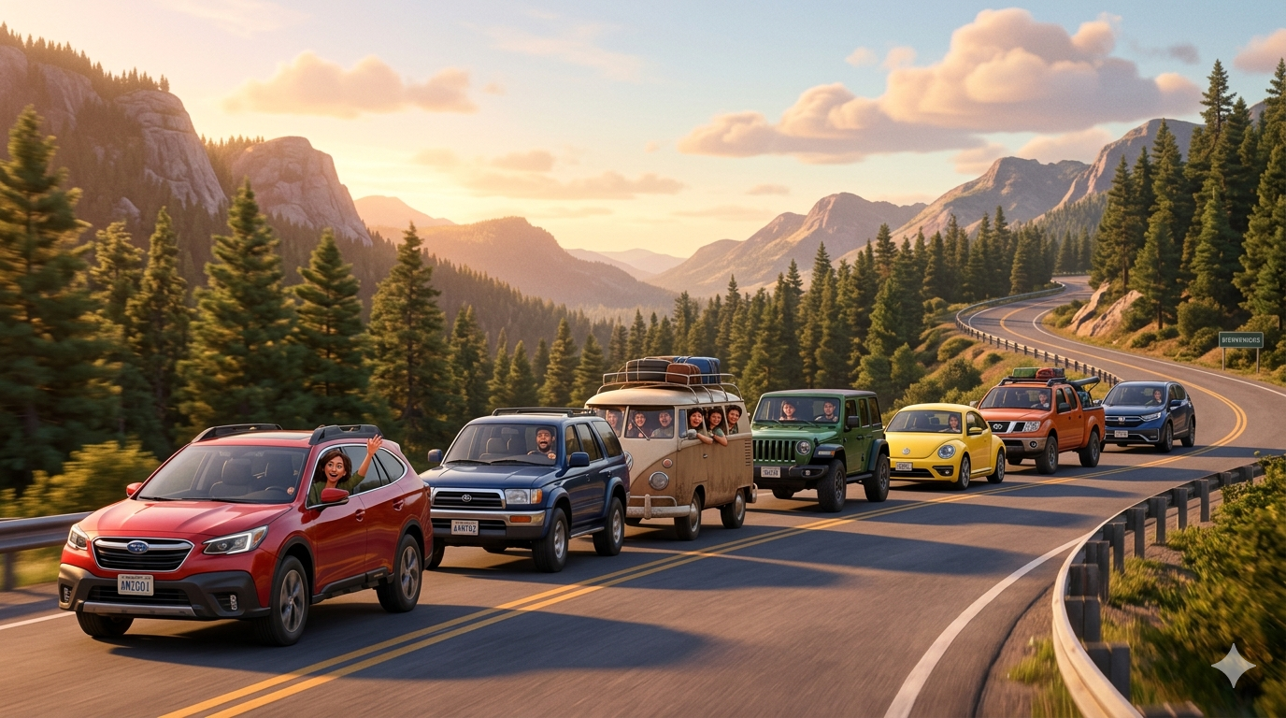
Caravana:
Es un viaje en carretera, entre compañeros y amigos.
Cada amigo en su vehículo, siguiendo uno al otro y al otro.

Slide 5

La vida es
una caravana de emociones.
Tras una, llega otra y otra y otra.
También se van…

Slide 6
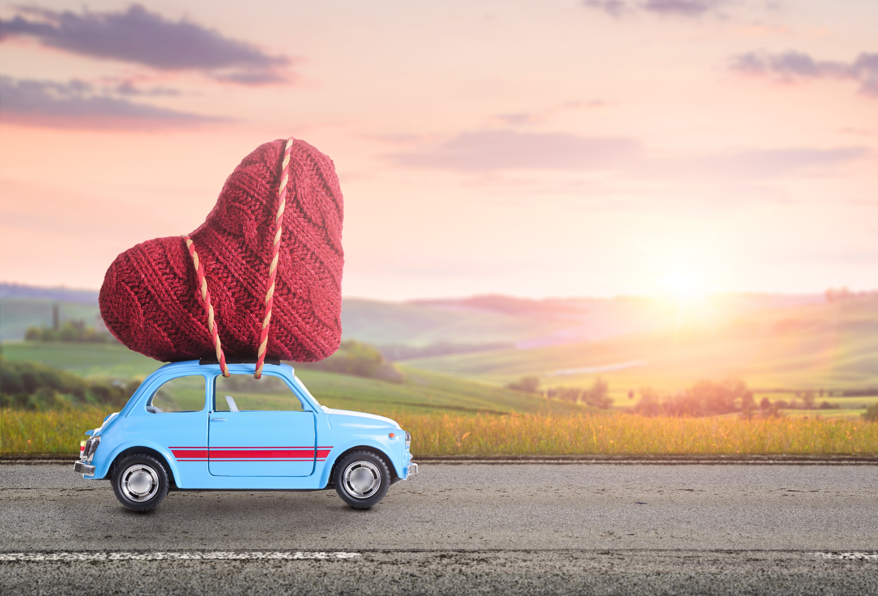
En mis últimos 3 meses
He sentido tristeza…
He sentido que soy mala persona…
He sentido enojo…
He sentido vergüenza…
5. He sentido gratitud… …

Slide 7
La vida es una caravana de emociones.
Cada emoción es un vehículo que recorre nuestras carreteras sanguíneas
Nuestros hábitos emocionales son el piloto automático, esa tendencia a “encarrilarse” en las emociones de siempre...

Slide 8

No sabemos cual será la emoción delante en la carretera…
¿Podemos elegir las emociones en las que viajamos?
¿Podemos elegir la distancia o tiempo en una emoción?
Súbete a la caravana de la confianza y guarda todo lo que te distraiga para descubrir las respuestas…

Slide 9

Cuál versión es tu vehículo?
Versión IQ
Versión IA
Versión IE

Slide 10





Info@identidadplus.com
@yanycastillo
@juanmanuelpm

Slide 11
Disfruta el Viaje
Disfruta el Paisaje

Slide 12

Las tres rutas del viaje de hoy:
Conectar con algunas colisiones de tu viaje emocional.
Comprender el viaje emocional desde una perspectiva científica y espiritual.
Crear tu nueva carretera emocional para tu viaje.
Propósito
Hoy queremos que puedas disfrutar la carretera a pesar de las colisiones de la vida

Slide 13
Disfruta el Viaje
Disfruta el Paisaje
WUJU!!!

Slide 14
Cruce- Giro- Colisión

Slide 15

El vehículo de mis sueños cuando tenía 20 años era _____________________
Tuve un accidente de tránsito que no olvido porque _____________________
Un viaje en carretera que me gustó fue _____________________

Slide 16
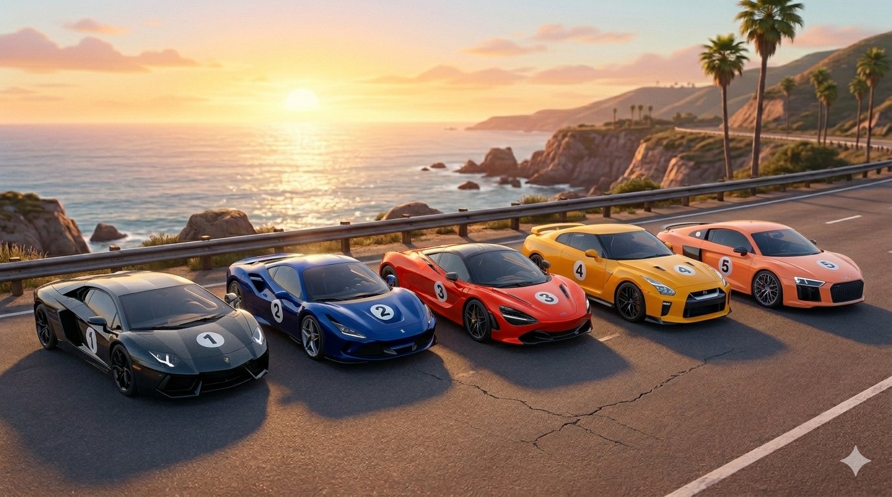
RETO
El vehículo emocional

Slide 17
RETO
El vehículo emocional
5-Diversión
4-Alegría
3-Enojo
2-Ansiedad
1-Aburrimiento

Slide 18
¿Qué sucedió en ti según la emoción con la que viajaste?
¿Cuáles emociones has percibido en ti en la última semana?
¿Cómo haces notar las emociones por las que pasas durante tus días?
¿Cómo te gustaría que fuera el viaje emocional durante tus días?
La carretera del aprendizaje

Slide 19
Nuestras emociones van en caravana…
Nos “subimos” o cambiamos de emoción en cada cruce o colisión.
A veces es conveniente salirse de la carretera y hacer un alto. Sobre todo, si tenemos la luz de check encendida…
La vulnerabilidad debe construir puentes, no destruirlos…

Slide 20
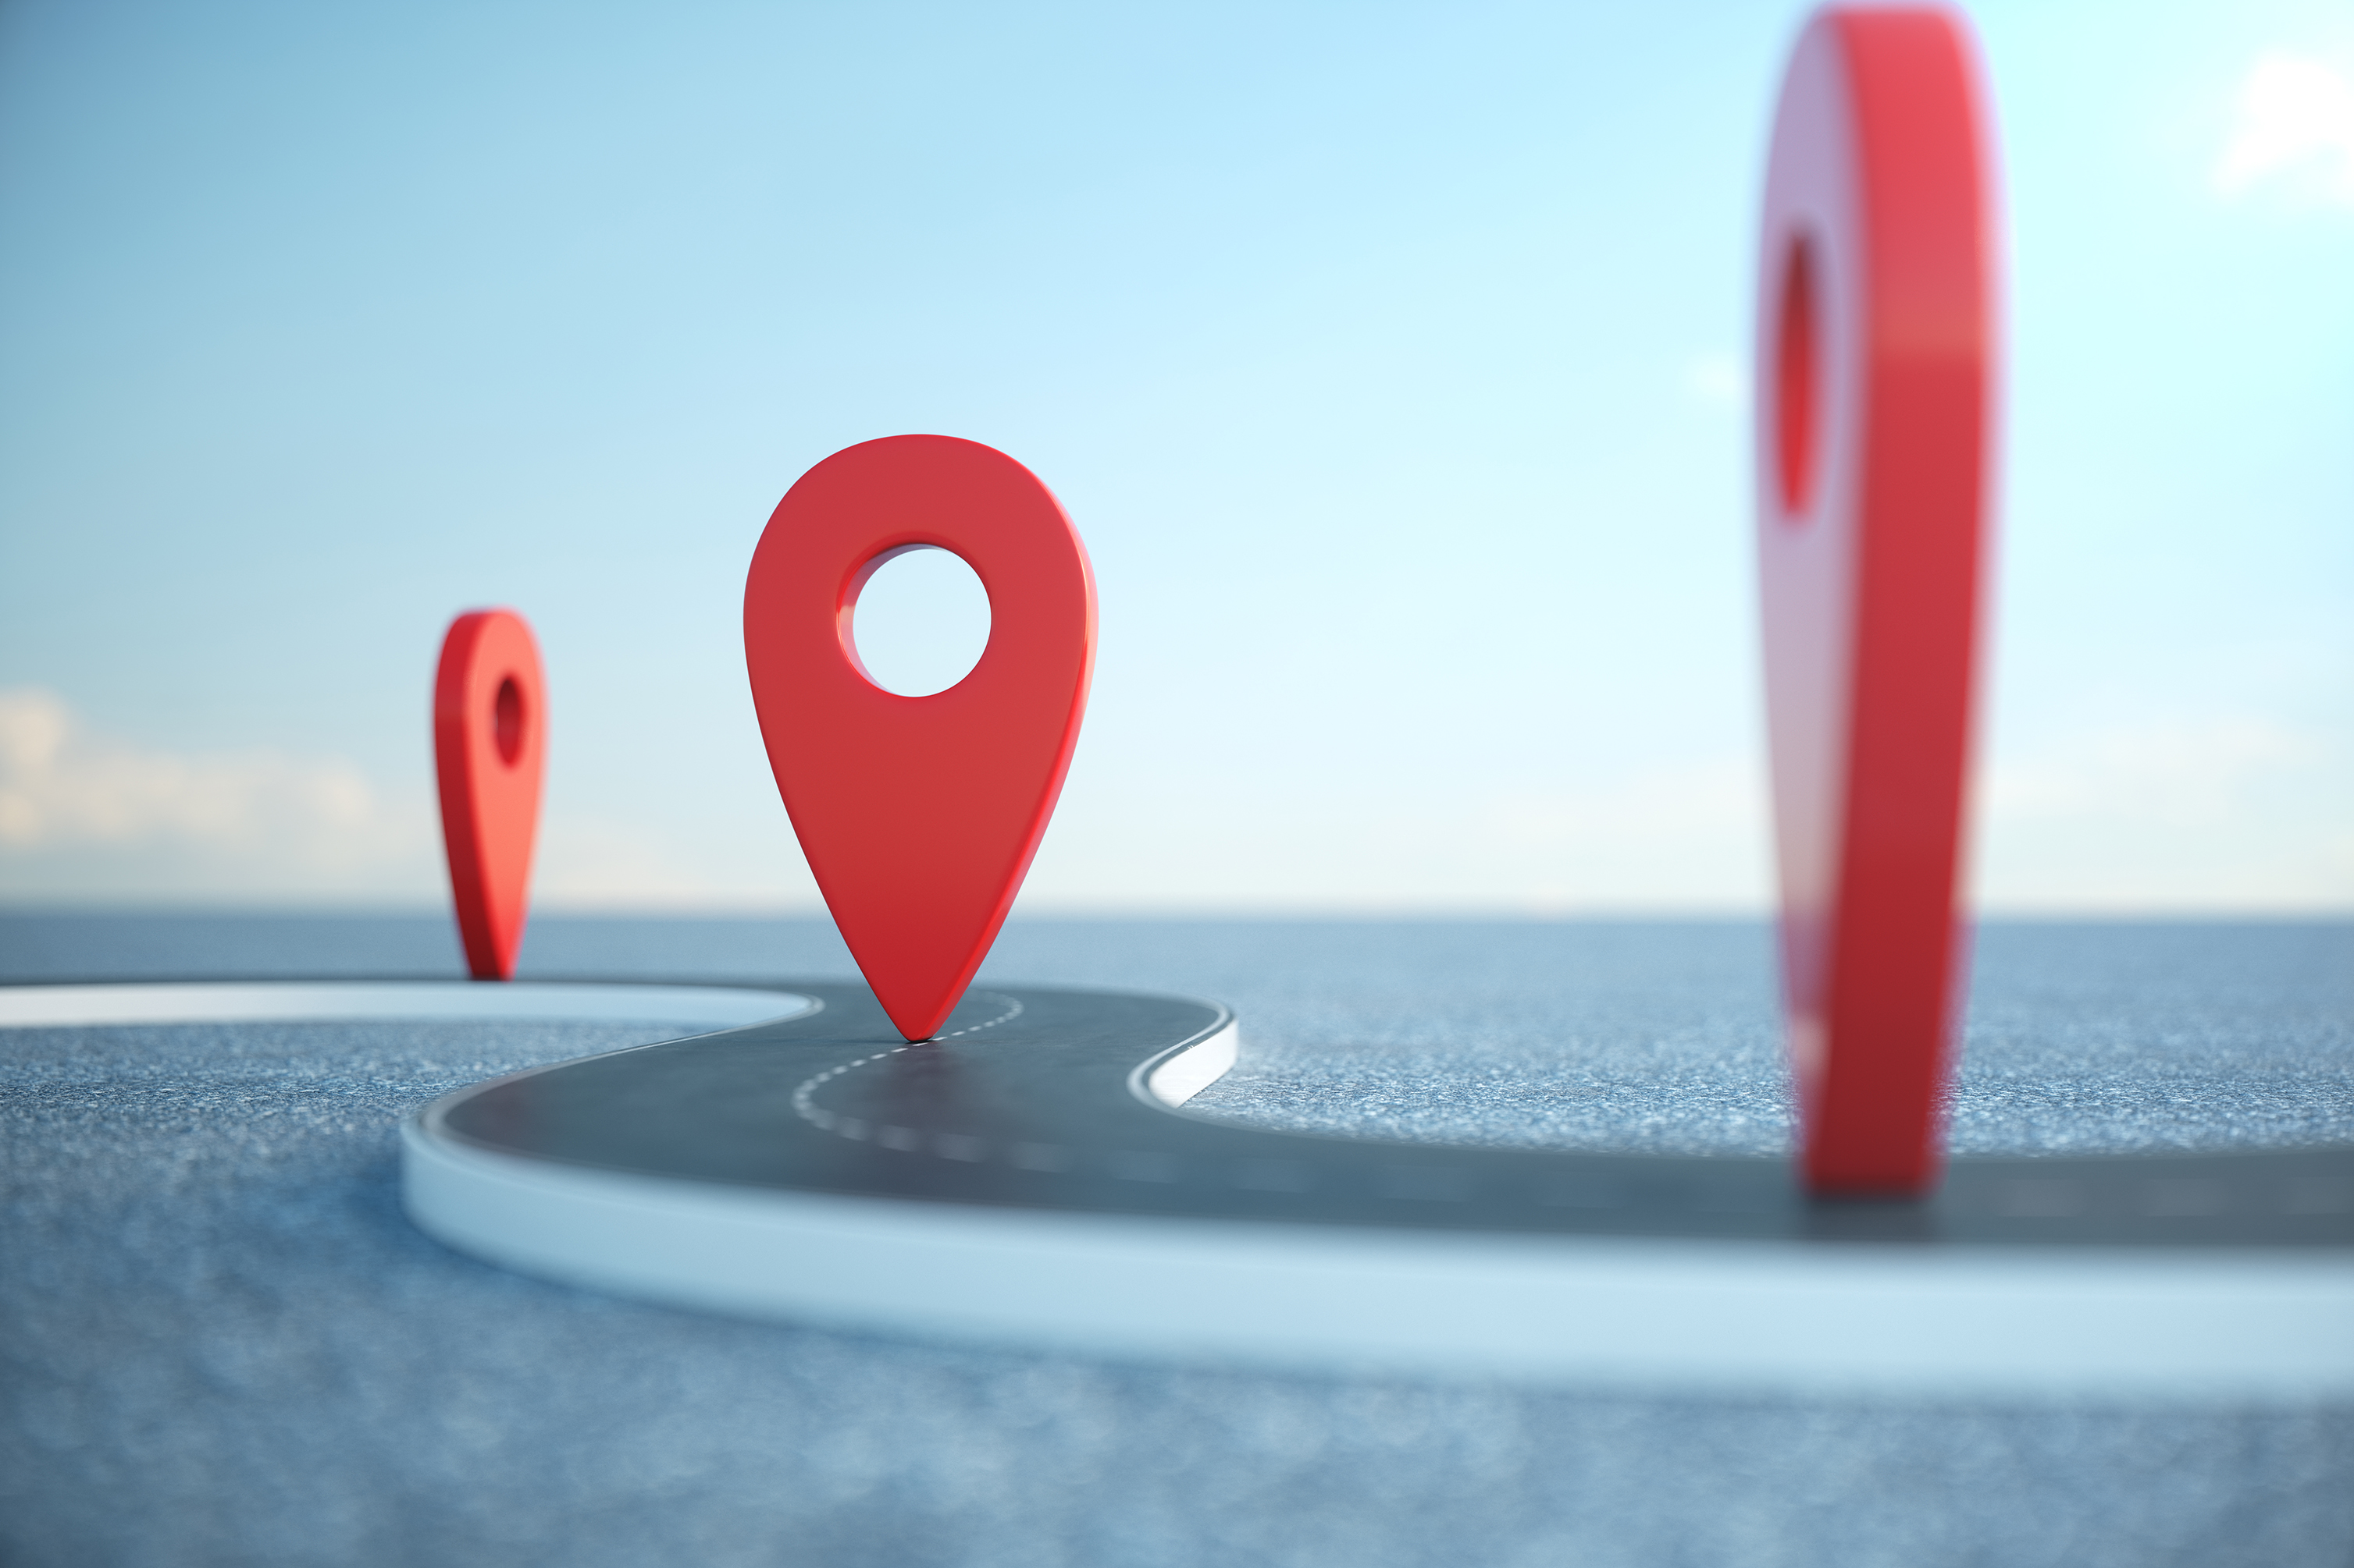
Cada emoción es un vehículo que recorre nuestras carreteras sanguíneas.
Nuestro cuerpo es el mapa: Por ello tiene marcados los caminos que recorremos continuamente en piloto automático.
A eso se debe que funcionamos en “patrones” o en “círculos sin fin”. Por ello nuestra historia es predecible.
El viaje químico dura 90 segundos. Respira…
Los pensamientos son la gasolina que nos mantiene en la misma emoción.

Slide 21
Ver las cosas como son, no peor de lo que son.
Escucha el radio en la frecuencia adecuada.
Visualizar la solución en esperanza.
Si lo vemos mejor, entonces actuar y recorrer esa carretera.
El viaje hacia la ejecución no debe ser Complejo.
“Quién no conduce sus pensamientos, no conduce su comportamiento”

Slide 22
El espejo retrovisor son las experiencias del pasado. Pasamos mirando hacia atrás, la mayoría de las veces para confirmar nuestros “malos cruces”.
El Ego es la neblina que no te deja apreciar el paisaje actual – porque el ego prefiere lo conocido aunque no nos de confort y nos induce a no ver el presente y mucho menos un futuro distinto.
La conciencia es el GPS.
Porque está conectado a algo más grande, que está siempre accesible.

Slide 23

El Conductor eres Tú

Slide 24
Decidir el conductor que quiero ser.
Clarificar el destino-futuro deseado. Dónde quiero ir.
Programar tu GPS y desconectar el piloto automático.
Meditación, Visualización y Journaling.
La Ruta para la nueva carretera emocional
Notes:
cial para reprogramar el cerebro.

Slide 25

Semáforo Emocional

Slide 26
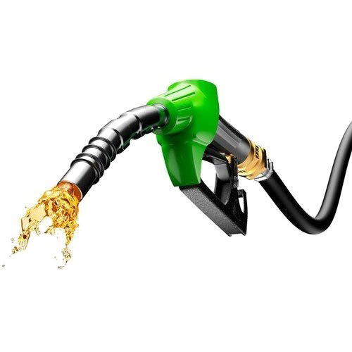

Combustible
Energía
G.A.S.

Slide 27
Disfruta el Viaje
Disfruta el Paisaje
Ríete en el camino

Slide 28


Journaling
Práctica de escribir tus pensamientos, emociones o experiencias, para entenderte mejor.
Meditación y Visualización
Práctica de quietud y respiración que te ayuda a calmar y entrenar la mente.

Slide 29
¿Quién quieres ser?
¿Cómo se siente esa persona que quieres ser?
¿Qué tipo de resultados tiene esa persona que quieres ser, con tu familia, con tus amigos, en la oficina?
Tú Nueva Ruta
Practiquemos

Slide 30
Las tres rutas recorridas hoy:
Conectamos con algunas colisiones de tu viaje emocional.
Comprendimos el viaje emocional desde una perspectiva científica y espiritual.
Creamos tu nueva carretera emocional para tu viaje.

Slide 31

Journaling de Gratitud
Cuando practicas la gratitud entrenas a tu cerebro para enfocarse en lo positivo.
El diario de gratitud calibra tu sistema nervioso para sentir agrado, satisfaccion, paz, compañía y esperanza.
Un corazón agradecido, es un imán de Milagros. Escribe 90 segundos...
GRACIAS

Slide 32
Disfruta el Viaje
Disfruta el Paisaje
Enciende las Luces

